Slide 1
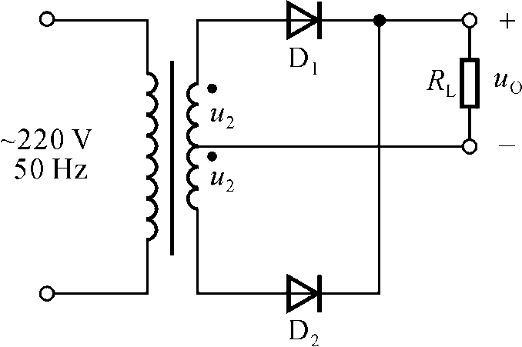
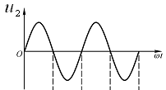


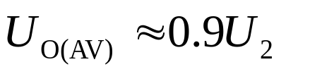
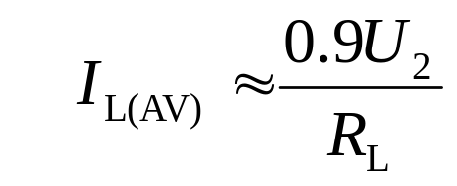
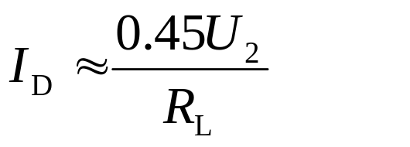
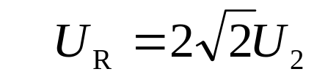

8-1
电路如图所示，变压器副边电压有效值为2U₂。
1)画出u₂、u_{D1}和u_{O}的波形；
2)求出输出电压平均值U_{O(AV)}和输出电流平均值I_{L(AV)}的表达式；
3)二极管平均电流I_{D(AV)}和所承受的最大反向电压U_{Rmax}的表达式
解答：
1）全波整流电路，波形如图
2)
3)

Slide 2
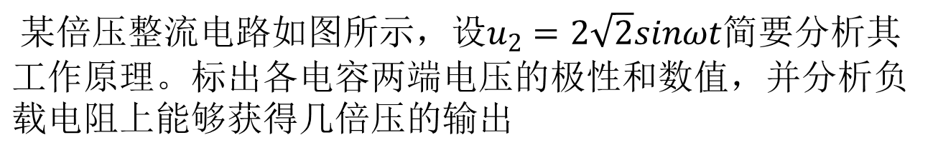
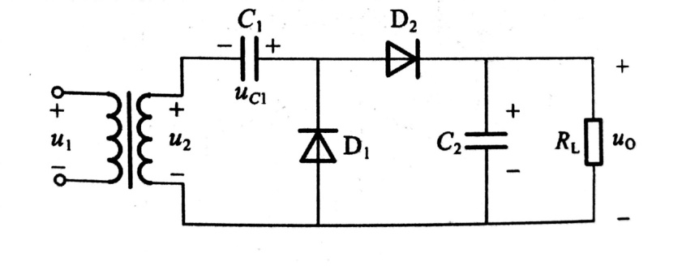
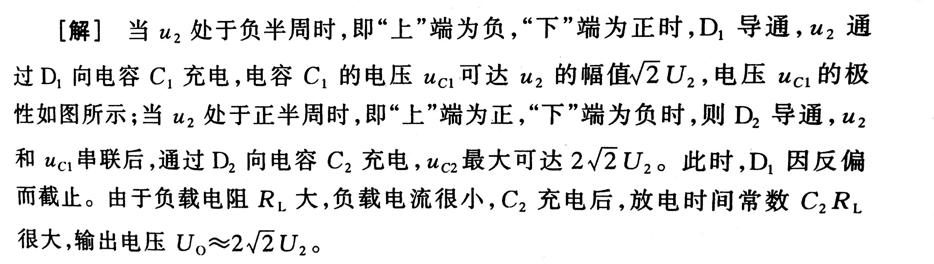
8-2

Slide 3
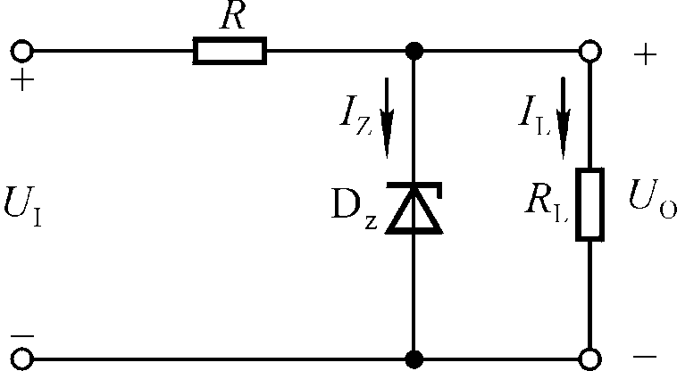
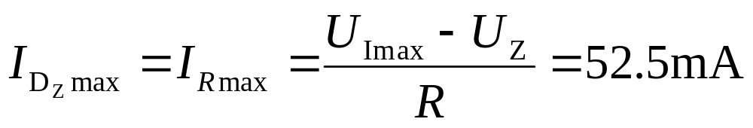
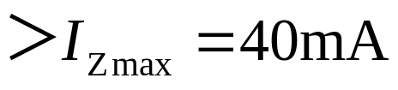
8-3
稳压电路中，已知稳压管的稳定电压U_{Z}为6V，最小稳定电流I_{Zmin}为5mA，
最大稳定电流I_{Zmax}为40mA；输入电压U_{I}为15V，波动范围为±10％；
限流电阻R为200Ω。
1）作为稳压电路的指标，
负载电流I_{L}的范围？
2）电路为什么不能空载？
如果希望可以空载，需要作何改变？
解答：
（1）由于空载时稳压管流过的最大电流为
所以电路不能空载。

Slide 4
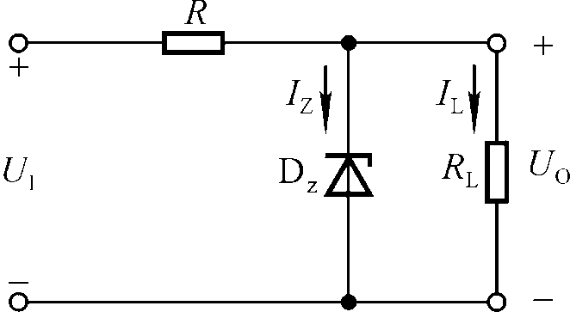
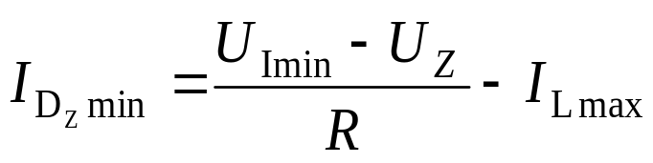
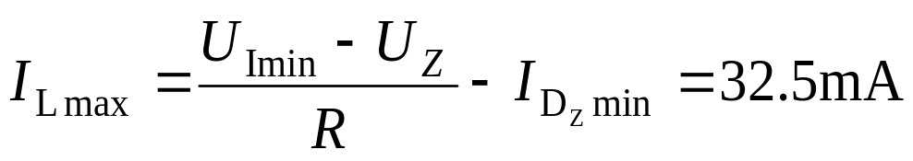
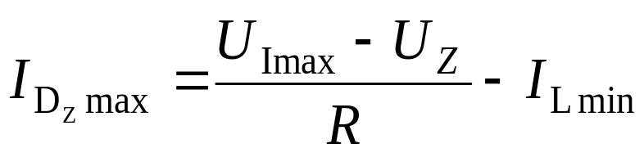
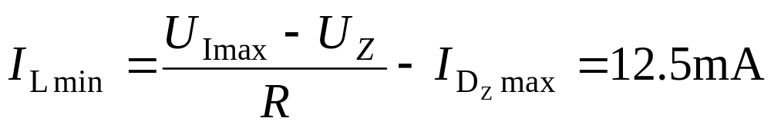
8-3
2）作为稳压电路的指标，负载电流I_{L}的范围？
解答：
根据
负载电流的
最大值：
根据
负载电流的
最小值：
所以，负载电流的范围为12.5～32.5mA。

Slide 5
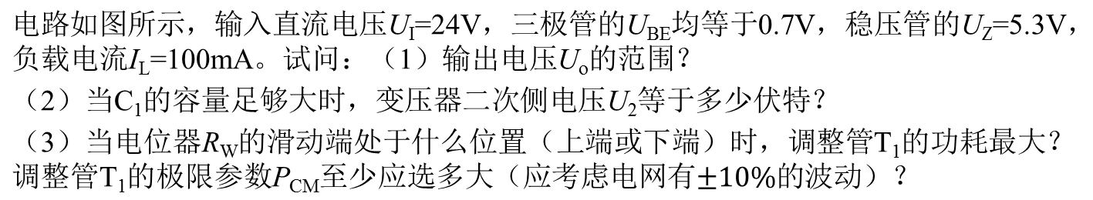
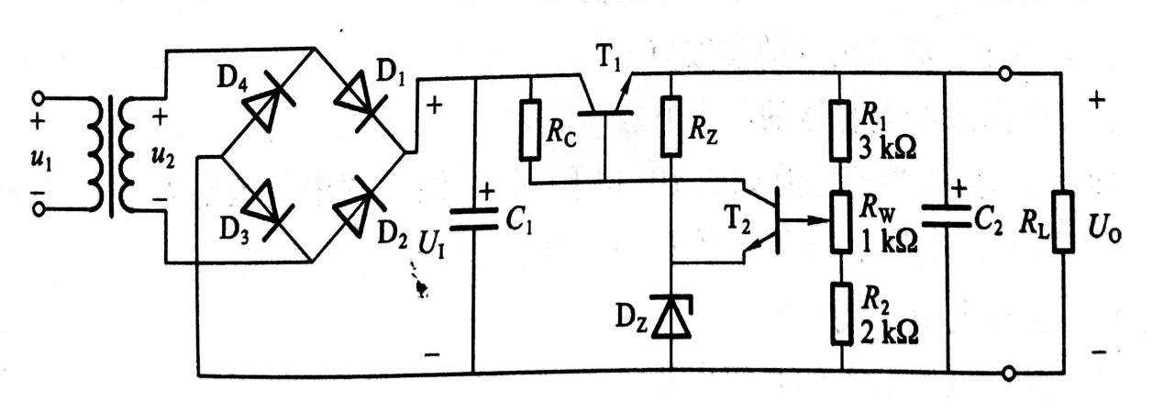
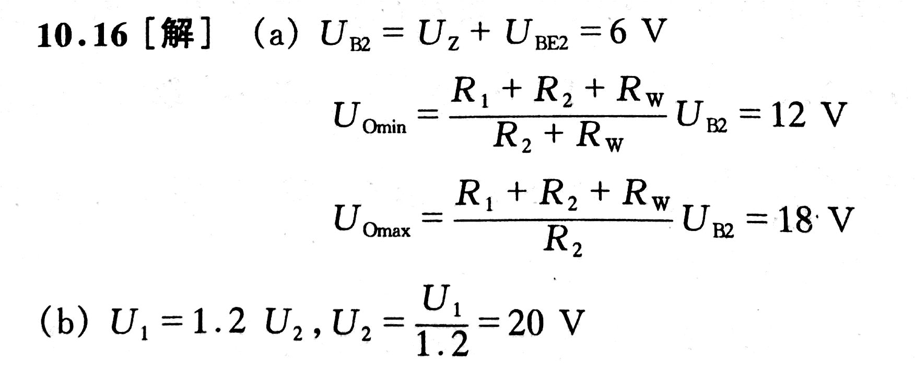
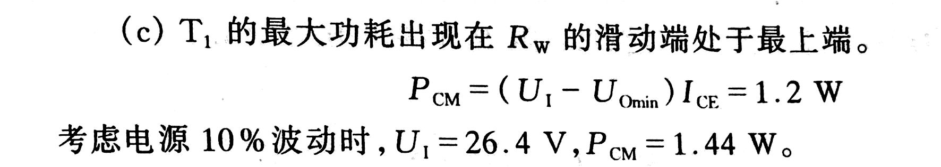
8-4
8-4 解答：

Slide 6
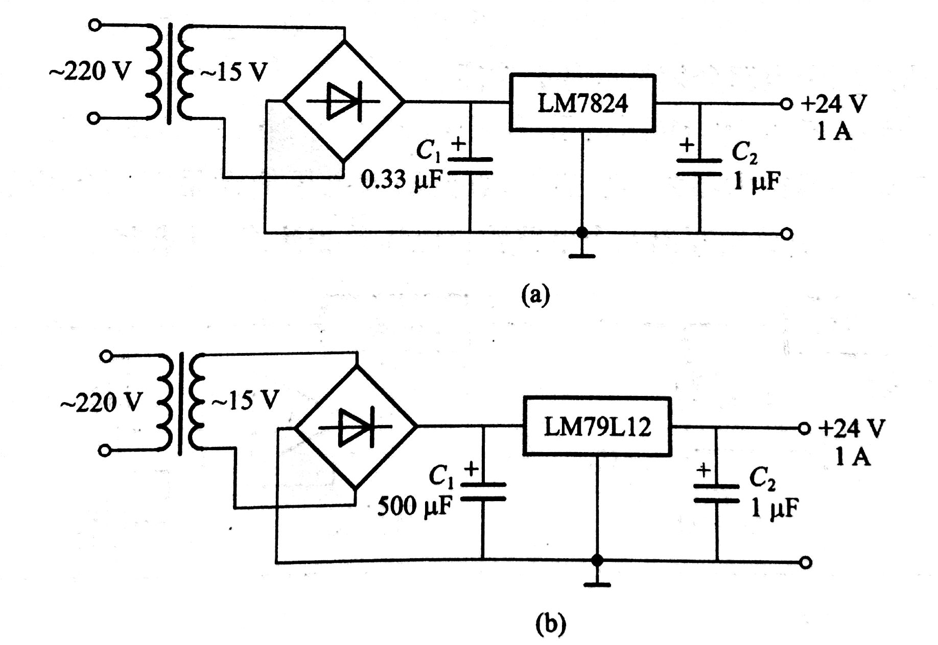
8-5

Slide 7
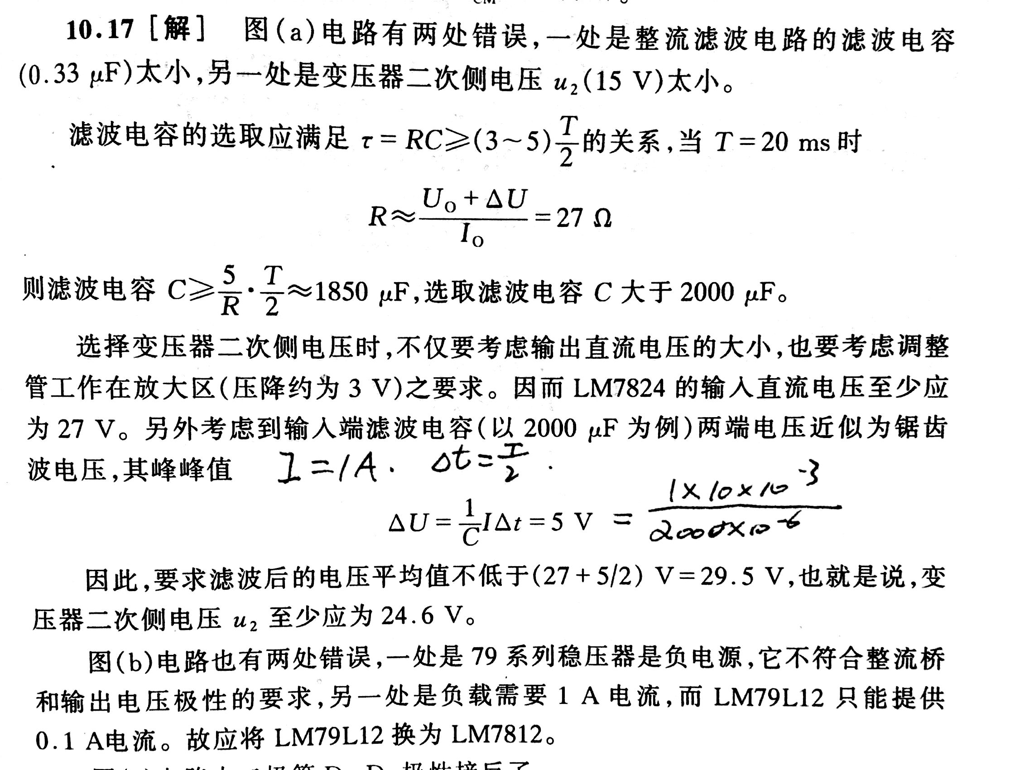
8-5 解答：

